Slide 1
Porodní Krvácení
Krvácení před porodem (antepartální):
- abrupce placenty
- placenta praevia
Krvácení během porodu (intrapartální):
- S.C.
- ruptura dělohy
Krvácení po porodu (postpartální): 500ml vag, 1000ml s.c. /4T – tonus, tkáň, trauma, trombin)
- děložní hypotonie, atonie /tonus/
- rezidua post partum /tkáň/
- děložní inverze /trauma/
- placenta acreta, increta, percreta /Tkáň/
- koagulopatie DIC, hemofilie /trombin/

Slide 2
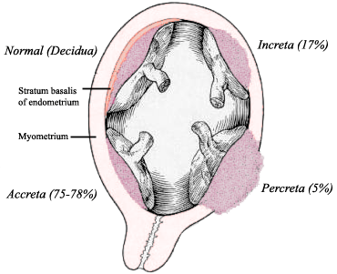

Slide 3
Abrupce placenty
Rizikové faktory předčasně odloučené placenty:
- hypertenze
- abúzus drog kokainu, nikotinu
- trauma (DN)
- preeklampsie, eklampsie
Klinický obraz:
- abdominální bolest břicha (křečovitá)
- krvácení
- zvýšený děložní tonus i citlivost
- apoplexia utery (prosáklá děloha, krev se hromadí v dutině břišní)
- fetální distress
- hypotenze, tachykardie (hemoragický šok)
- bledost, schvácenost

Slide 4
Terapie abrupce placenty
Trendelenburgová poloha
Oxygenace
Resuscitace oběhu tekutinami
Prevence hemoragického šoku
Urgentní příjem
S.C.

Slide 5
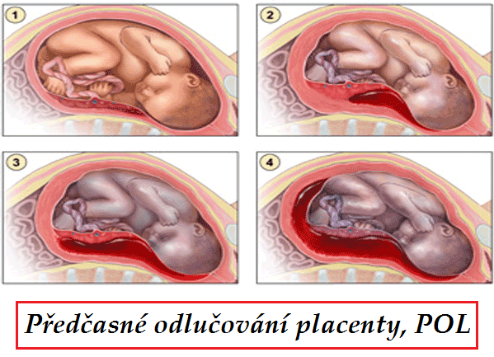

Slide 6
Atonie dělohy – rizikové faktory
Prodloužený porod
Překotný porod
Distenze dělohy (vícečetný porod, polyhdramnion, makrosomnie plodu)
Myomy dělohy

Slide 7
Atonie dělohy diagnostika
Palpačně je děloha měkká, velká
Tlakem na fundus vytlačíme velké množství krve, nebo koagul

Slide 8
Atonie dělohy - intervence
Kanylace PŽK
Zavedení PMK (involuce dělohy)
Monitoring FF
Zevní masáž dělohy
Fyzikální ledování podbřišku
Komprese břišní aorty
Oxygenace
Uterotoniká MEM 0,2 ml, Oxytocin 5 I.U. bolus i.v or 10 I.U. i.m.
Prostaglandiny- matylprostaglandin do děložního svalu
Prostin M 15 - 0,25mg i.m.
Poševní tamponáda
RCUI
Tekutinová náhrada (koloidy, krystaloidy)
Prevence hemoragického šoku (KPR) a DIC

